Slide 1
Proxy pattern

Slide 2
định nghĩa
Proxy Pattern cũng có chung một mục đích như với HTTP proxy.
HTTP proxy là một gateway giữa trình duyệt (client) và máy chủ (server)
HTTP proxy giúp nâng cao trải nghiệm người dùng, tăng tốc với lưu đệm các dữ liệu, loại bỏ các trang quảng cáo, giới hạn các vùng thông tin được xem…
Cung cấp mức truy cập gián tiếp vào một đối tượng.
Tham chiếu vào đối tượng đích và chuyển tiếp các yêu cầu đến đối tượng đó.
Cả Proxy và đối tượng đích đều kế thừa hoặc thực thi chung một lớp giao diện. Mã máy dịch cho lớp giao diện thường “nhẹ” hơn các lớp cụ thể và do đó có thể giảm được thời gian tải dữ liệu giữa server và client.

Slide 3
Phân loại
Virtual Proxy : Virtual Proxy tạo ra một đối tượng trung gian mỗi khi có yêu cầu tại thời điểm thực thi ứng dụng, nhờ đó làm tăng hiệu suất của ứng dụng.
Protection Proxy : Phạm vi truy cập của các client khác nhau sẽ khác nhau. Protection proxy sẽ kiểm tra các quyền truy cập của client khi có một dịch vụ được yêu cầu.
Remote Proxy : Client truy cập qua Remote Proxy để chiếu tới một đối tượng được bảo về nằm bên ngoài ứng dụng (trên cùng máy hoặc máy khác).
Monitor Proxy : Monitor Proxy sẽ thiết lập các bảo mật trên đối tượng cần bảo vệ, ngăn không cho client truy cập một số trường quan trọng của đối tượng. Có thể theo dõi, giám sát, ghi log việc truy cập, sử dụng đối tượng.
Firewall Proxy : bảo vệ đối tượng từ chối các yêu cầu xuất xứ từ các client không tín nhiệm

Slide 4
Cache Proxy : Cung cấp không gian lưu trữ tạm thời cho các kết quả trả về từ đối tượng nào đó, kết quả này sẽ được tái sử dụng cho các client chia sẻ chung một yêu cầu gửi đến. Loại Proxy này hoạt động tương tự như Flyweight Pattern.
Smart Reference Proxy : Là nơi kiểm soát các hoạt động bổ sung mỗi khi đối tượng được tham chiếu.
Synchronization Proxy : Đảm bảo nhiều client có thể truy cập vào cùng một đối tượng mà không gây ra xung đột. Khi một client nào đó chiếm dụng khóa khá lâu khiến cho số lượng các client trong danh sách hàng đợi cứ tăng lên, và do đó hoạt động của hệ thống bị ngừng trệ, có thể dẫn đến hiện tượng “tắc nghẽn”.
Copy-On-Write Proxy : Loại này đảm bảo rằng sẽ không có client nào phải chờ vô thời hạn. Copy-On-Write Proxy là một thiết kế rất phức tạp.

Slide 5
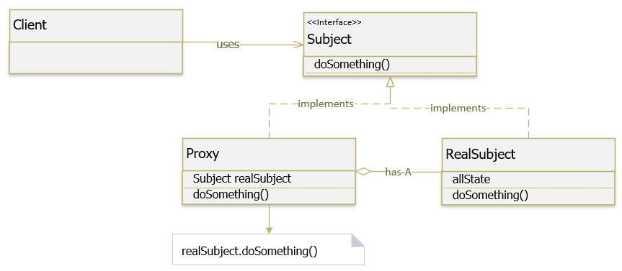
Mô hình proxy

Slide 6
Subject : là một interface định nghĩa các phương thực để giao tiếp với client. Đối tượng này xác định giao diện chung cho RealSubject và Proxy để Proxy có thể được sử dụng bất cứ nơi nào mà RealSubject mong đợi.
Proxy : là một class sẽ thực hiện các bước kiểm tra và gọi tới đối tượng của class service thật để thực hiện các thao tác sau khi kiểm tra. Nó duy trì một tham chiếu đến RealSubject để Proxy có thể truy cập nó. Nó cũng thực hiện các giao diện tương tự như RealSubject để Proxy có thể được sử dụng thay cho RealSubject. Proxy cũng điều khiển truy cập vào RealSubject và có thể tạo hoặc xóa đối tượng này.

